Slide 1
小组汇报
毕业论文答辩模板
文献分享
融合实验
Graduation thesis defense template
时间丨2024.4.26

Slide 2
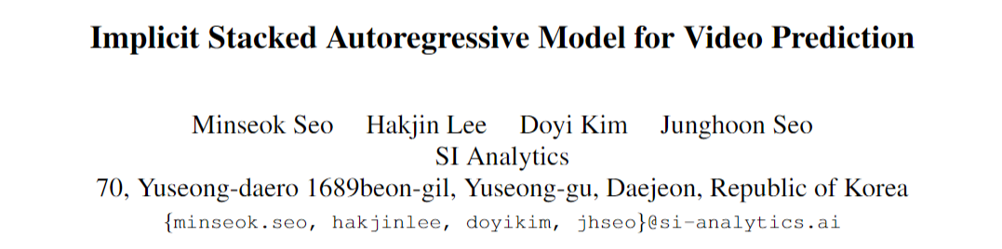
1.文献分享
文献题目：Implicit Stacked Autoregressive Model for Video Prediction
时间：2023.3.14
关键词：Implicit Stacked Autoregressive; Video Prediction;
期刊/会议：Arxiv

Slide 3
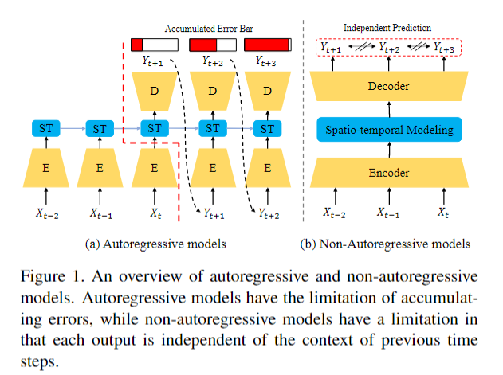
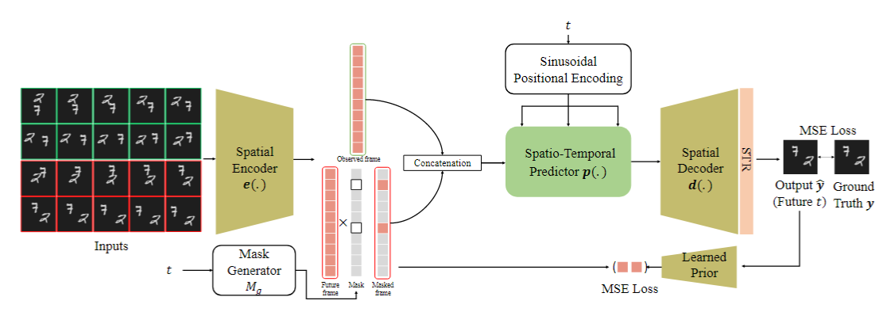
1.文献分享
出发点：
1. 自回归生成结果之间满足马尔科夫假设（），虽然在早期阶段能够实现较高精度，但是随着预测步数的增加，存在误 差累积现象；
2. 非自回归失去了生成帧之间的相关性，但是可以打破误差累计传递；
Contributions：
1. 提出一种隐式堆叠自回归的框架，同时拥有自回归和非自回归的特点，但是本文仍属于自回归模型。
非自回归特点：使用相同的帧序列去预测未来所有帧
自回归特点：对于未来帧的预测会作为额外的输入

Slide 4
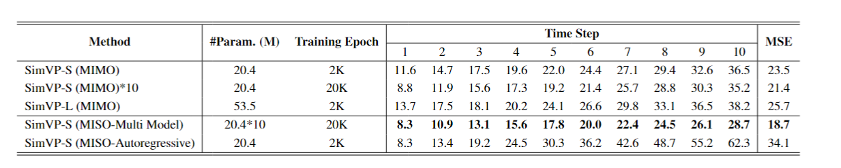
1.文献分享
框架优劣之争：
1. MIMO:非自回归方式，输入前m帧预测后n帧
2. MISO-Auto regressive:自回归方式，输入长度为m的帧序列，输出1帧，输出帧将作为输入补充到输入序列中预测下一帧
3. MISO-Multi:一个模型预测一个结果，预测n帧则需要训练n个模型，参数量变为n倍
修改了当前的SOTA-SimVP的结构，发现SimVP MISO-Multi的效果最好，但是生成帧之间没有时间依赖性，此外训练参数过高

Slide 5
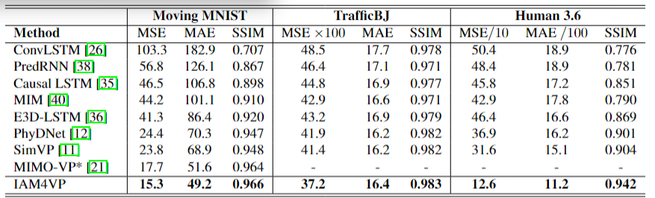
1.文献分享
空间编码器（Spatial Encoder）：提取观察帧的特征。
观察队列和未来队列：分别存储观察帧和预测帧的特征。
时空预测器（Spatio-Temporal Predictor）：生成未来帧的特征。
空间解码器（Spatial Decoder）：将未来特征解码为预测帧。
先验学习模块（LP）：误差矫正+特征空间对齐
随机掩膜（Mask）：增强泛化能力、模拟真实世界条件（天气等数据可能是不完整的）、类似于随机失活
缺点/未来工作：
1. 训练用时过长：SEVIR数据集（风暴事件数据集）需要训练18天（没有说自己用的卡以及用的卡的数量）
2. 由于输入需要时间步（采样间隔）生成Mask，所以隐式自回归堆叠在时间上不够灵活

Slide 6
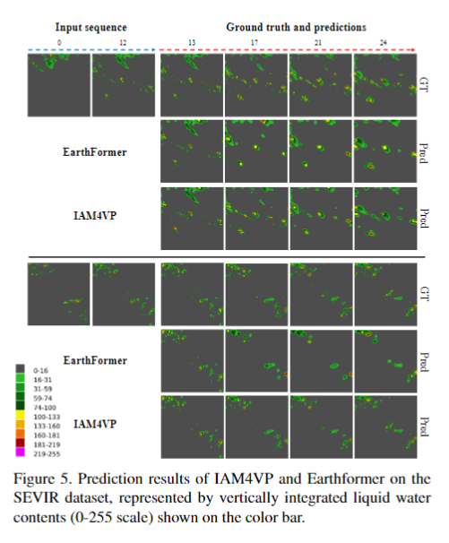
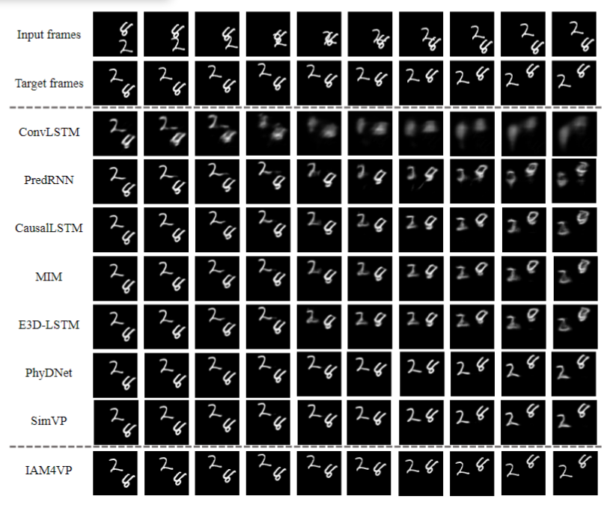
1.文献分享

Slide 7
1.文献分享
个人观点：
1. 文章的出发点很好，基于自回归和非自回归的问题进行改进。
2. 文章的一些细节没有说清楚，比如在训练的时候为了减轻计算的压力，直接把GT送入了预测队列，但是测试的时候没有GT，这时候就需要隐式堆叠预测结果做自回归。
3. 行文思路有点乱，个人觉得关于MIMO-multi的对比实验是不必要的，开始说明了MIMO-multi的优越性（比别的效果都好）和缺点，后面又直接跳转到弃用这种结构，使用隐式堆叠自回归。。
4. 该模型重要的一个点就是将预测的帧作为先验引入模型中，以此引导学习时间上的先验，属于在VP（video prediction）任务中的第一次尝试。类似的还有SR任务中，使用参考图像作为引导，或者模型先预训练学习高分辨率图像先验，最后再与低分辨率超分网络结合。

